Slide 1
МБДОУ детский сад «Оленёнок»
Дистанционное музыкальное занятие
(месяц: Декабрь )
Старшая группа
Музыкальный руководитель - Башкирцева Н.О.

Slide 2
Музыкально-ритмическое движение
Упражнение: «Поскоки с ноги на ногу»
Рекомендации родителям: Выполнять поскоки с ноги на ногу двигаясь по кругу. Руки держать на поясе.
Музыкальное произведение: «Поскачем» Т. Ломовой

Slide 3
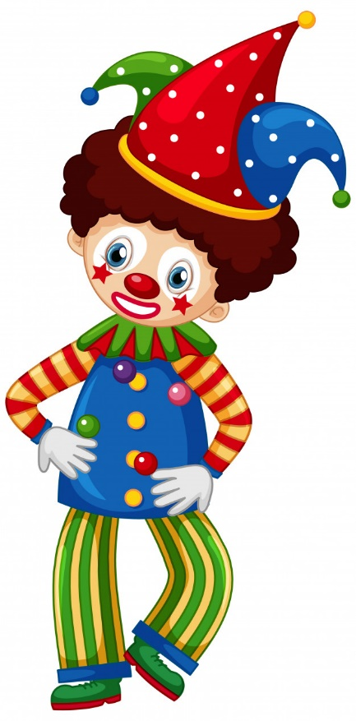
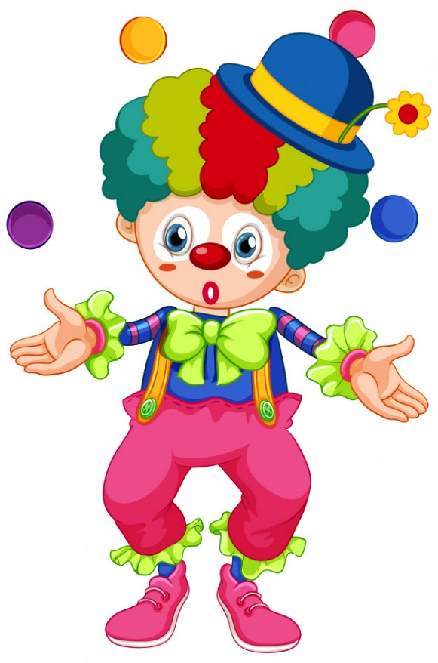
Слушание музыки
Музыкальное произведение: «Клоуны» музыка Дм. Кабалевскимй
Обратить внимание на быстрый темп музыки, лёгкий подвижный характер. Пофантазировать и рассказать, что могут делать клоуны.

Slide 4
«Новогодний хоровод»
Хорошо, что есть на свете Новый год.
Возле елки каждый пляшет и поет.
Песней звонкой праздник мы скорей начнем,
За руки возьмемся, пляску заведем!
Припев: Раз, два, три, четыре,
Всем сегодня улыбнись!
Раз, два, три, четыре,
Пой, пляши и веселись!
2. К елке подойдем поближе я и ты.
Как сияют золотые огоньки!
И кружиться не устанет хоровод-
Вот что значит Новый год!
Припев:
3. Все мечты под Новый год сбываются.
Все вокруг сегодня улыбаются.
Хорошо с друзьями Новый год встречать,
Хорошо у елки петь и танцевать.
Припев:

Slide 5
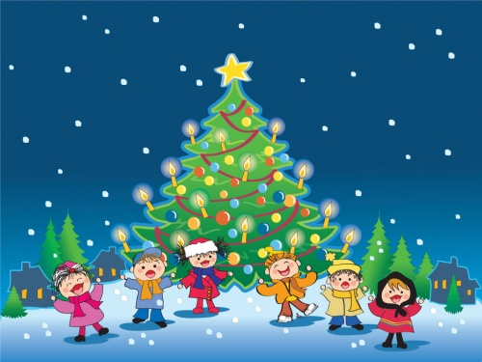
Танец
«Вальс снежных хлопьев»
Рекомендации для родителей: Под музыку придумать плавные, вальсовые движения.

